Slide 1



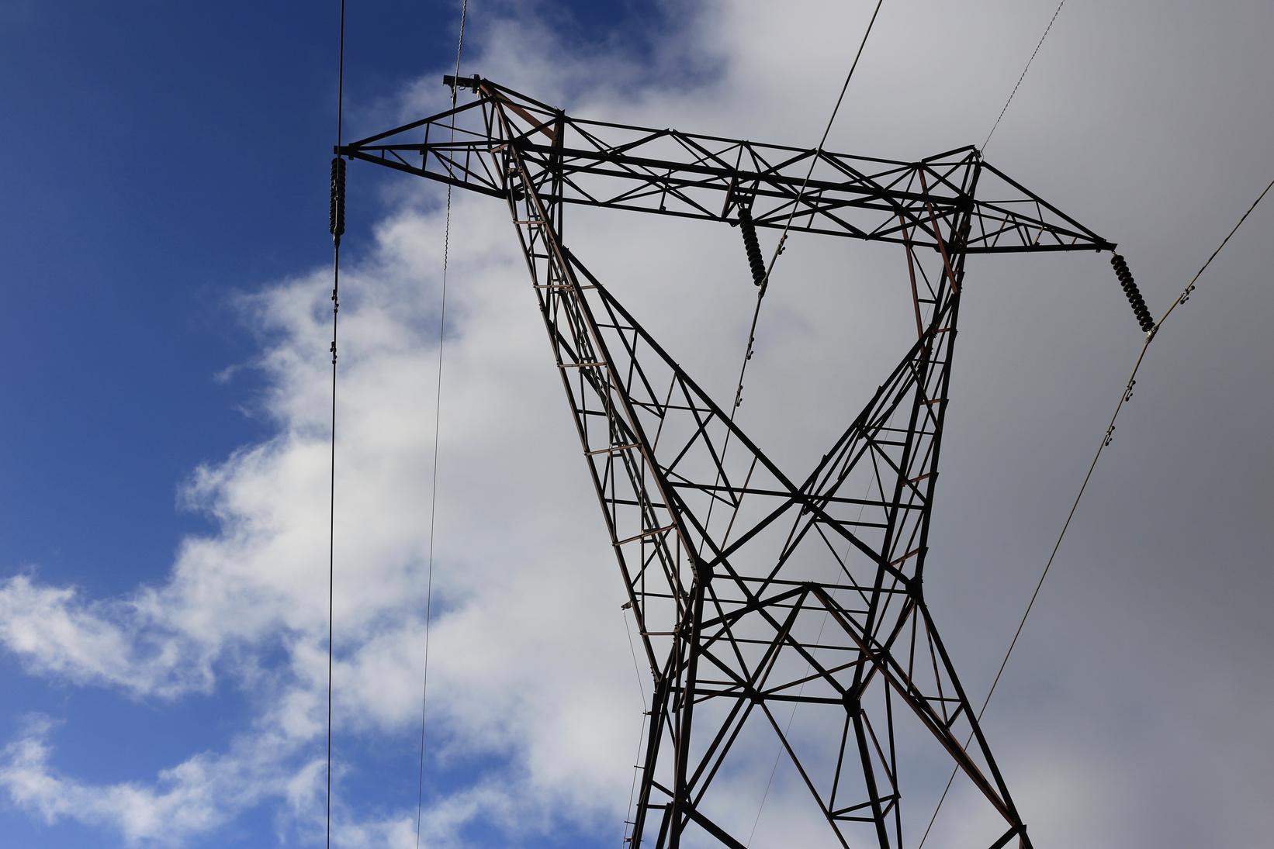



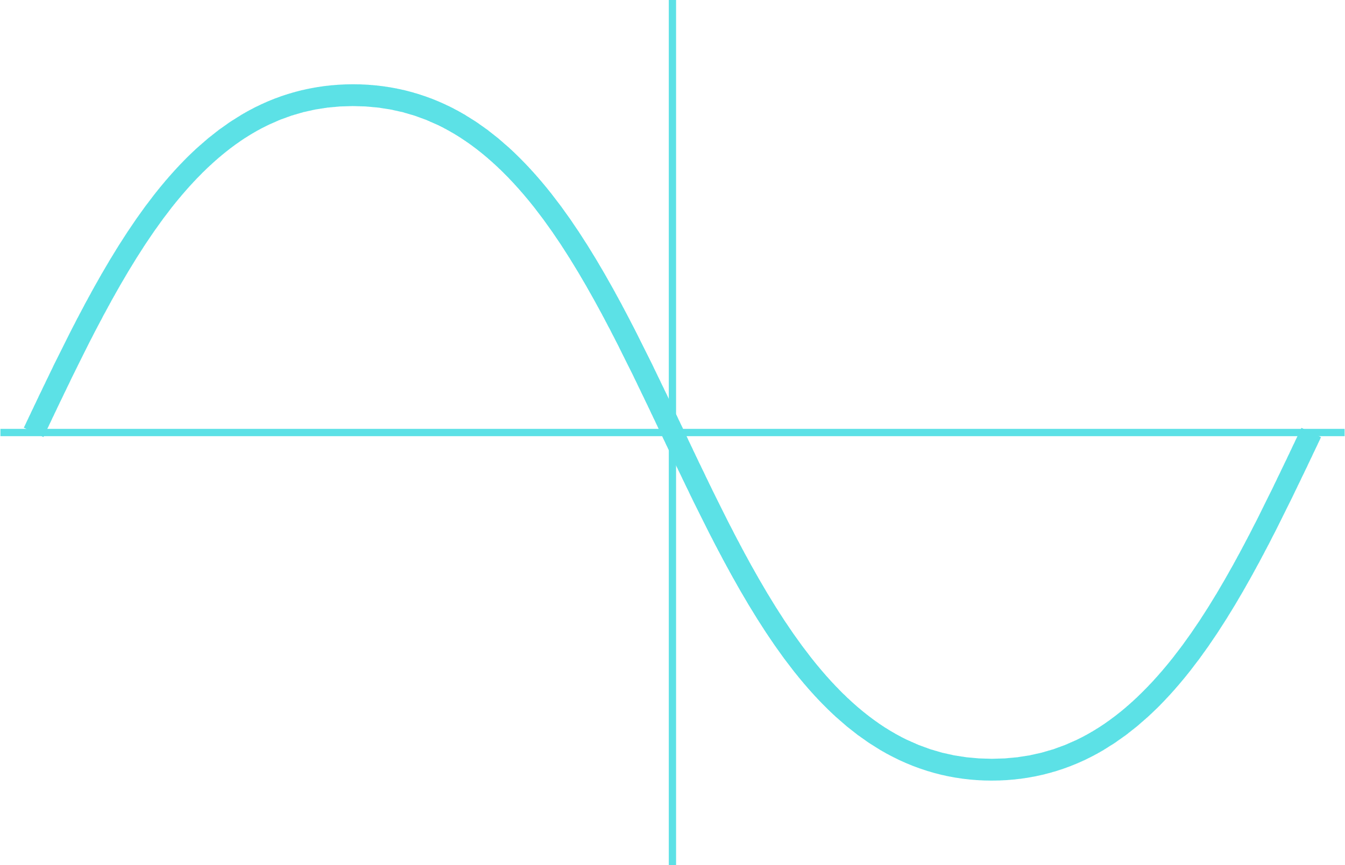

Chapitre
Le courant électrique alternatif
sinusoïdal
PROF
elzaar

Slide 2


I - L'oscilloscope
L'oscilloscope est un appareil électrique utilisé pour visualiser la variation de la tension en fonction du temps .
La courbe obtenue sur l'écran d'un oscilloscope est appelée un oscillogramme.
L'axe vertical constitue l'axe des tensions et l'axe horizontal, celui du temps.
Sensibilité verticale : On peut choisir l’échelle pour l’axe des tensions, on l’appelle Sensibilité verticale .On la note Sv et elle s’exprime en Volt par division
Exemple : SV = 2 V/div
Sensibilité horizontale : On peut choisir l’échelle pour l’axe des temps, on l’appelle Sensibilité horizontale . On le note Sh et il s’exprime en seconde par division (s/div ou ms/div ou µs/div).
Exemple : Sh = 5 ms/div

Slide 3
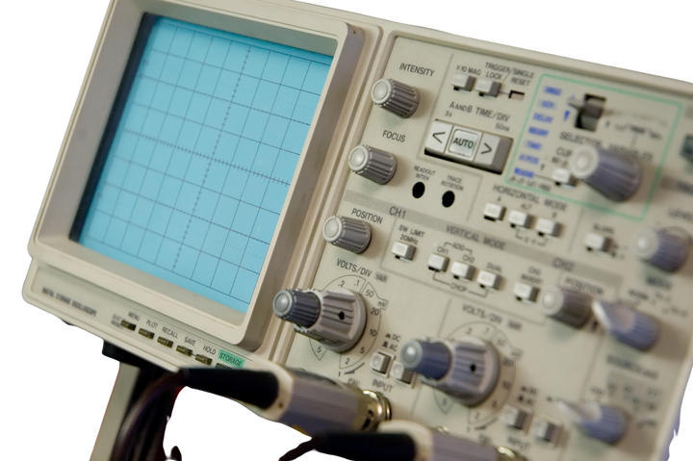
II- La différence entre tension continue et tension alternative sinusoïdale :
1 - Tension continu :
On règle le bouton sélecteur sur DC et la sensibilité verticale sur Sv =5v/div ; et on branche le pole + de la pile à l’entrée X et le pole – de la pile à la masse
On obtient sur l’écran une ligne droite
Conclusion
La tension aux bornes de la pile est une tension continue elle est constante.
La tension continue est une tension qui la même valeur au cours temps.

Slide 4
2) tension alternatif sinusoïdale :
a - Expérience
On règle le bouton de la sensibilité verticale sur Sv=2v/div et le bouton de la sensibilité horizontale sur Sh = 5 ms/div
On relie les bornes d’un générateur GBF à l’oscilloscope
b - Observation
On observe que la tension aux bornes de GBF varie au cours de temps , c’est une tension variable.
la tension prend alternativement des valeurs positives et des valeurs négatives , c’est une tension alternative
La forme de l’oscillogramme ressemble a une sinusoïde « forme des vagues » pour cela on l’appelle tension alternative sinusoïdale.

Slide 5
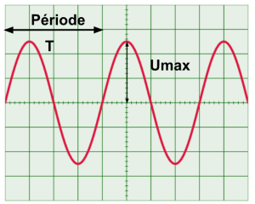
III - les caractéristiques d’une tension alternative :
1) Tension maximale :
La tension maximale notée Umax est l'amplitude de la tension.
Pour calculer la tension maximale on utilise la formule suivante :
U = Sv . Y
m
Avec
Sv : Sensibilité verticale.
Y : nombre de divisions.
2) La période
La période notée T est représente la durée minimum après laquelle une tension alternative reprenne la même valeur, et dans le même sens

Slide 6
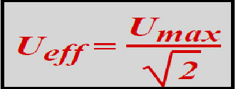
on la calcule par la formule suivante :
T = Sh . X
Avec
  T = La periode en seconde (S)
  S h = sensibilité horizontale ( S/div)
  X = nombre de graduation ( div)
3) Tension efficace
La valeur de la tension obtenu par le voltmètre est appelée la valeur efficace de la tension , elle est notée Ueff .
La tension efficace et la tension maximale sont liées par la relation :
Ou
U max = 1,41. U eff
4) la fréquence f ou N:
La fréquence est le nombre de périodes par seconde.
Pour calculer la période on utilise la formule suivante :
f = 1/T
L’unité légale de la fréquence est en hertz (symbole: Hz).

